Slide 1


华南汉语 · 汉语发音第二课
Bài Luyện Phát Âm 2
🎵 从声母韵母开始，一起解锁标准普通话的魅力，开启趣味汉语学习新体验！
快乐跟华南汉语学汉语 —— 咨询热线：0879-388989
Notes:
欢迎回来！今天我们将继续探索汉语发音的奥秘，学习一些新的韵母和声母。准备好迎接新的挑战了吗？让我们开始第二课的学习吧！

Slide 2





Mục lục (目录) —— Bài học 2: Khám phá âm vị Hán ngữ
准备好开启新的汉语学习之旅了吗？让我们按部就班，一步步攻克语音难关！
01. Vận mẫu mới (新韵母)
02. Thanh mẫu mới (新声母)
🎓 探索新韵母的奥秘，这是打好汉语发音基础的第一步！我们将一起认识那些独特的元音，开启标准发音的大门。
🗣️ 告别模糊的咬字！学习新的声母，掌握辅音的正确发音方式，为构建完整、准确的拼音体系打下坚实的地基。
03. Vận mẫu kép (复合韵母)
04. Biến âm đặc biệt (特殊音变)
🔗 解锁语音的组合魔法！深入学习复合韵母，理解元音之间的顺滑过渡，让你的汉语发音听起来更加地道、自然。
⚡ 挑战进阶关卡！攻克汉语中常见的特殊音变规则，避开容易踩雷的发音误区，让你的口语表达更加流畅、自信。
05. Bài tập tổng hợp (综合练习) ：拒绝枯燥记忆！通过趣味十足的综合练习，在游戏中巩固今天所学的所有知识，轻松检验你的学习成果，让汉语学习更快乐！
快乐跟华南汉语学汉语 | Hotline: 0879388989
Notes:
这是我们第二课的学习计划。我们将学习新的韵母和声母，了解复合韵母，并掌握一些特殊的音变规则，最后通过综合练习来巩固。

Slide 3




Trong buổi học này, bạn sẽ học được
本节课，你将学会这些核心汉语知识 →
🎯 掌握核心韵母发音
🔑 攻克关键声母难点
深入学习并掌握韵母 an, en, ang, eng, ong 的标准发音方式，纠正口型问题，为准确拼读打下坚实基础。
系统掌握声母 j, q, x 的发音规则与拼读禁忌，通过对比练习，彻底告别声母混淆的常见发音误区。
🧩 挑战复合音节拼读
💡 解锁地道变调规则
从基础声母韵母组合开始，进阶学习包含复合韵母的复杂音节拼读技巧，提升拼音的实际应用能力。
了解汉语中有趣的音变现象：轻声、半三声以及“不”字的变调规则，让你的口语表达更加自然地道。
快乐跟华南汉语学汉语 - 0879388989
Notes:
通过这节课，大家将掌握更多的韵母和声母，学会拼读更复杂的音节，并了解汉语中一些有趣的音变现象。

Slide 4



📚 Vận mẫu (韵母) - an, en
Học cách phát âm chuẩn xác hai nguyên âm hữu ích này qua các mô tả dễ hiểu!
🔤 Âm 'an' - Đi sâu ngửi hương hoa
🗣️ Âm 'en' - Ngửi mùi lạ lùng
Cách phát âm: Mở miệng rộng phát âm 'a' tròn đầy, sau đó dần dần nâng lưỡi lên chạm vào răng cửa hàm trên để chuyển sang âm 'n'. Khi phát âm cuối cùng, hãy tưởng tượng bạn đang hít thở sâu để ngửi mùi hương hoa thơm ngát, không khí sẽ tự nhiên thoát qua mũi!
Cách phát âm: Phát âm 'e' với miệng hơi hẹp, sau đó nhanh chóng nâng lưỡi chạm vào răng cửa hàm trên để phát âm 'n'. Hãy tưởng tượng bạn ngột ngạt ngửi thấy một mùi hương hơi lạ, mũi tự nhiên sẽ nhíu lại, không khí thoát qua mũi một cách nhẹ nhàng.
🎮 CHƯƠNG TRÌNH GAME: MÔ PHỎNG MÙI HƯƠNG!
Luật chơi: Khi giáo viên nói "an", hãy lặp lại âm thanh và làm động tác hít thở sâu, ngắm ngui ngửi hoa; khi giáo viên nói "en", hãy làm mặt kinh ngạc, nhíu mũi như vừa ngửi thấy mùi hương kỳ lạ. Thử thách xem ai phản ứng nhanh nhất nhé!
✨ 快乐跟华南汉语学汉语 - 0879388989 ✨
Notes:
我们先来学习两个前鼻音韵母：an 和 en。发an时，嘴巴张大，从a滑向n；发en时，嘴巴变小，从e滑向n。我们来玩个“气味模仿”的游戏，感受一下这两个音的区别。

Slide 5




🔤 Vận mẫu (韵母) - ang, eng, ong：探索有趣的后鼻音！
它们的小秘密：都以舌根后缩的 ng 音结尾，气流要从鼻腔里跑出来哦！
ang —— 像老虎一样威风！
发音小技巧：先发张大嘴巴的 a，然后舌根顶住软腭，气流从鼻子里出来，就像老虎在低吼“āng～āng～”。
eng —— 听！发动机在工作！
发音小技巧：先发扁扁嘴的 e，舌根迅速顶住软腭发 ng，就像摩托车发动时的“ēng～ēng～”声，是不是很有画面感？
ong —— 古老的钟声敲响啦！
发音小技巧：先发圆圆嘴的 o，舌根后缩抵住软腭，气流从鼻腔冲出，就像寺庙里的钟声“ōng～ōng～”，浑厚又响亮。
🎮 课堂挑战：声音模仿秀！
老师说口令，你来模仿：听到 ang 学老虎叫，听到 eng 学发动机轰鸣，听到 ong 学敲钟的声音。准备好了吗？Let's go！
快乐跟华南汉语学汉语 | 联系电话：0879388989
Notes:
接下来是三个后鼻音韵母：ang, eng, ong。它们的共同点是结尾都有一个舌根后缩的ng音。我们来玩“声音模仿”游戏，用有趣的声音来记住它们。

Slide 6




🎭 Mô phỏng hình miệng (口型模仿秀)
🔍 掌握后鼻音韵母的秘密：an, en, ang, eng, ong 发音技巧大揭秘！
📝 an —— 舌尖滑落法
📝 ang & eng —— 舌根抬起术
嘴巴先张大，舌尖轻轻抵住上颚，然后自然快速地滑落至下排牙齿的后方，感受气流从口腔前部流出，声音短促有力。
【ang】张大嘴巴，舌根高高抬起顶住软腭，声音从鼻腔后部共鸣发出。【eng】口型比 ang 稍小，舌根同样抬起但位置更靠后，感受喉咙深处的震动，这是后鼻音的关键！
📝 en —— 舌尖轻抵法
嘴巴微微张开，舌尖向上轻轻抵住上颚的后部位置，不要用力顶，保持口腔肌肉放松，气流从鼻腔和口腔的缝隙中均匀送出。
📝 ong —— 圆圆小嘴法
嘴唇用力嘟起呈圆形（像在吹蜡烛），舌根向上抬起靠近软腭，气流在口腔中形成圆润的共鸣，声音饱满且有“嗡”的感觉。
✨ 快乐跟华南汉语学汉语 —— 联系我们：0879388989 ✨
Notes:
这一页我们通过文字描述来想象这几个后鼻音韵母的口型。大家可以对着镜子，按照描述来练习，感受嘴巴和舌头的位置变化。

Slide 7




Thanh mẫu (声母) - j, q, x 🗣️
✨ 这三个都是“舌面音”哦！发音时记得让舌尖轻轻向下，一起来解锁正确读法～
🔤 声母 j：轻弹的“门闩”
💨 声母 q：吹气的“小蜡烛”
舌面前部抬起抵住硬腭前端，再轻轻离开摩擦成声，声带不颤动。就像轻轻推开一扇小木门，声音清脆又短促～
发音位置和j基本一样，但要送出较强的气流！想象吹灭生日蛋糕上的小蜡烛，轻送气，注意声带千万不要颤动哦。
🤫 声母 x：悄悄说“悄悄话”
舌面前部靠近硬腭形成一条窄缝，气流从缝中摩擦而出。就像凑到朋友耳边说秘密，声音轻而细，声带保持安静，不要振动哦。
🎮 课堂挑战：拼音寻宝大作战！
老师在教室藏好了神秘卡片（有苹果píngguǒ、西瓜xīguā哦），找到卡片的同学大声读出拼音，读对就能兑换精美小贴纸奖励～
快乐跟华南汉语学汉语 | 联系我们：0879388989
Notes:
现在我们来学习一组新的声母：j, q, x。它们都是舌面音，发音时舌尖要向下。j和q是塞擦音，q的气流更强；x是擦音。接下来我们玩一个“寻宝游戏”来练习它们。

Slide 8
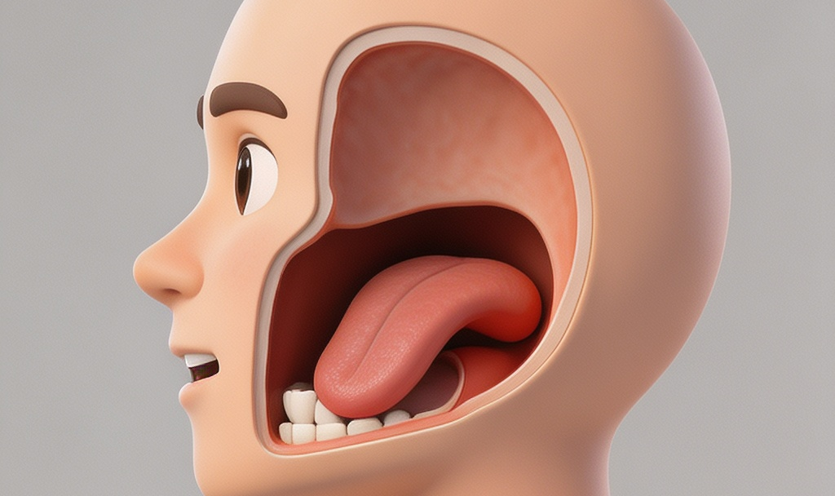
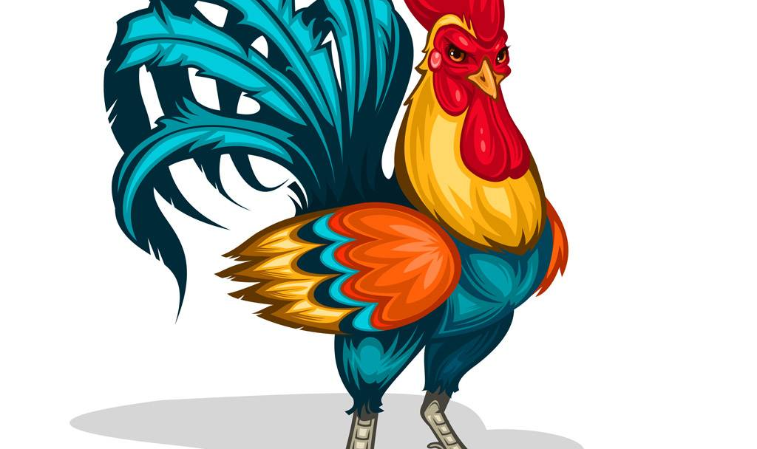
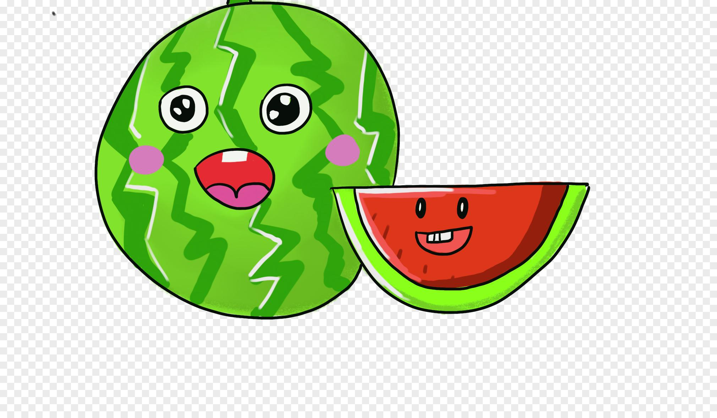
Mô phỏng hình miệng (口型模仿秀)
🎮 挑战声母三兄弟：j · q · x 的正确发音！
📢 声母 j (ji)
🐓 声母 q (qi)
🍉 声母 x (xi)
舌尖前部轻轻抵住上颚前端，就像敲门一样轻触，气流被阻挡后，轻轻弹开舌尖发出声音，声音清脆短促哦！
动作和j很像，但要像小公鸡打鸣一样！舌尖离开上颚的瞬间，猛地送出一股强气流，声音更有爆发力，试试用力吹口气吧！
舌尖前部靠近上颚但不接触，留一道小缝隙。让气流像西瓜裂开一样“丝丝”地摩擦通过，声音轻细又连续，你学会了吗？
🎉 快乐跟华南汉语学汉语 —— 联系我们：0879388989 | 轻松掌握汉语发音小技巧！
Notes:
这张剖面图展示了j的发音方式，舌尖前部抵住上颚。q的动作类似，但气流更强。x则是舌尖和上颚之间有缝隙，让气流摩擦通过。

Slide 9
📝 Ghép vần (拼音组合练习) ①
👀 小提示：声母 + 韵母 = 新音节！注意分辨前鼻音 (an, en) 和后鼻音 (ang, eng, ong) 的发音区别哦～
🌟 第一组：唇音声母 b · p · m · f
🚀 第二组：舌尖音声母 d · t · n · l
b → ban / ben / bang / beng / bong | p → pan / pen / pang / peng / pong
m → man / men / mang / meng / mong | f → fan / —— / fang / feng / ——
💡 读的时候要注意：f和en、ong不能相拼哦，是“小冤家”！
d → dan / den / dang / deng / dong | t → tan / ten / tang / teng / tong
n → nan / nen / nang / neng / nong | l → lan / len / lang / leng / long
✨ 这组声母最“友好”，和所有韵母都能快乐组合，快来大声读一读吧！
🎓 快乐跟华南汉语学汉语 | 联系电话：0879388989
Notes:
学会了新的韵母，我们来练习拼读。请大家跟着我一起读这个表格里的音节，注意前鼻音和后鼻音的区别。

Slide 10

Ghép vần (拼音组合练习) ② —— J, Q, X 大挑战！
一起来解锁拼音拼读的小秘密，掌握发音规则！
📢 拼读小口诀：小 ü 见了 j、q、x，摘掉墨镜（两点）还读 ü！
记住哦：j、q、x 从不和 u 相拼，所以遇到 j、q、x 后面的 u，其实都是变了身的 ü 哦，比如 j-ü → ju，可不要读成 j-u（鸡乌）啦！
🥇 第一组：J & Q 的拼读魔法
🥈 第二组：X 的百变搭档
j + i → ji 🍚 (饭) | j + ia → jia 🏠 (家) | j + ie → jie 🧊 (接)
j + ian → jian 👀 (见) | j + ing → jing ✨ (晶)
q + i → qi 🏃 (起) | q + ia → qia 🤚 (掐) | q + ing → qing 💚 (青)
q + üe → que 🐧 (雀) | q + ün → qun 👥 (群)
x + i → xi 🐂 (西) | x + ia → xia 🦐 (虾) | x + ie → xie 🩰 (鞋)
x + iao → xiao 😀 (笑) | x + ing → xing ⭐ (星)
x + üe → xue 📖 (学) | x + üan → xuan 🎠 (旋)
x + ün → xun 🦊 (寻) | x + iong → xiong 🐻 (熊)
🎈 快拿出纸笔练一练，看看谁拼得又快又准！ | 快乐跟华南汉语学汉语 - 0879388989
Notes:
现在我们练习j, q, x的拼读。这里有一个非常重要的规则：j, q, x和ü相拼时，ü上的两点要去掉，写成u，但读音还是ü。大家要特别注意。

Slide 11

📚 Vận mẫu kép (复合韵母) —— 汉语发音的进阶秘籍！
从单韵母到复合韵母，掌握发音的“滑动感”是关键哦！
💡 老师小贴士：
复合韵母由两个或三个元音组成，发音时要像坐滑梯一样从第一个元音自然滑向最后一个元音，中间不要停顿。大家要跟着老师的节奏，逐个开口练习哦！
ia(呀) —— yā例字：家 (jiā)、牙 (yá)
发音技巧：先发 i 的音，然后快速滑向 a 的音，口型由扁变圆。
ian (烟) yān / in (因) yīn
📝 例字：天(tiān)、先(xiān)；心(xīn)、林(lín)
💬 提示：ian 是 i 滑向 an，要注意“归音”到 n；in 是前鼻音，舌尖抵住上齿龈结束发音。
ie(耶) —— yē例字：夜 (yè)、别 (bié)
发音技巧：先发 i，接着滑向 e，前音轻短后音重，一口气完成。
iang & ing(央 yāng / 英 yīng)
例字：江(jiāng)、亮(liàng)；京(jīng)、星(xīng)。都是后鼻音，舌根要顶住软腭哦！
iao (腰) yāo / iu (优) yōu
📝 例字：小(xiǎo)、鸟(niǎo)；秋(qiū)、九(jiǔ)
💬 提示：iao 是由 i 滑向 ao；iu 是由 i 滑向 ou，注意中间的过渡要顺滑自然。
💎 特殊成员：iong(雍)、üe(月)、üan(元)、ün(晕)
这些是带“ü”的韵母，发音时嘴唇要圆起来，是进阶的重难点哦！
✨ 快乐跟华南汉语学汉语 —— 联系我们：0879388989 ✨
Notes:
复合韵母是由两个或三个元音组成的。发音时要注意滑动的过程，要连贯、自然。我们一起来逐个练习这些复合韵母。

Slide 12





Biến âm đặc biệt (1) - Thanh nhẹ (轻声)
🔔 Khám phá một đặc điểm thú vị trong phát âm tiếng Hán!
📖 Định nghĩa (Definition)
🎯 Đặc điểm (Feature)
Một số âm tiết không có thanh điệu cố định, được đọc nhẹ nhàng và ngắn gọn, thường xuất hiện ở vị trí cuối trong từ ghép hoặc cụm từ.
Chiều cao thanh điệu của âm tiết nhẹ phụ thuộc hoàn toàn vào thanh điệu của âm tiết đứng ngay trước nó, không có tần số rung điệu cố định.
🗣️ Ví dụ minh họa (Examples)
✍️ Quy tắc viết (Writing Rule)
māma (mẹ), gēge (anh trai), tā de (của anh ấy), wǒ de (của tôi)... Lưu ý: âm tiết thứ hai trong các từ này được đọc thanh nhẹ!
Khi viết chữ Hán có thanh nhẹ, chúng takhông cần đánh dấu thanh điệutrên nguyên âm của âm tiết đó. Nó chỉ thể hiện qua cách phát âm thôi!
🎮 Trò chơi tương tác: “T悄悄话 (T悄悄话 - Thư giãn nhỏ)”
Giáo viên nói một từ có thanh nhẹ (ví dụ: “māma”), các bạn học sinh hãy lặp lại bằng giọng nói nhỏ như đang nói chuyện kín đáo. Cùng cảm nhận sự khác biệt!
快乐跟华南汉语学汉语 - 0879388989 | Học tiếng Hán vui vẻ cùng Trung tâm Hán ngữ Hoa Nam
Notes:
接下来我们学习一个特殊的音变现象——轻声。轻声读得又轻又短，没有固定的声调。比如“妈妈”的第二个“妈”就要读轻声。我们来玩“悄悄话”游戏感受一下。

Slide 13



Biến âm đặc biệt (2) — Nửa thanh ba (半三声)
🔔 Khoảng khám phá ngôn ngữ thú vị: Tại sao “yǔyī” không đọc thanh ba đầy đủ?
📝 Quy tắc cốt lõi bạn cần nhớ
✨ Nhìn các ví dụ thú vị!
Khi một chữ thanh ba đứng ngay sau một chữ thanh một, thanh hai, thanh bốn hoặc thanh nhẹ, chữ thanh ba này sẽ “lười” đọc nửa sau! Nó chỉ đọc phần đi xuống (giống như bắt đầu của thanh ba) chứ không đọc phần đi lên nữa.
👉 yǔyī (vải áo) | 👉 hěn máng (rất bận rộn)
👉 wǔfàn (cơm trưa) | 👉 hǎo ma (được chứ)
Lưu ý: Trong các từ trên, “yǔ”, “hěn”, “wǔ”, “hǎo” đều đọc nửa thanh ba nhé!
🎮 Trò chơi tương tác: “Trượt cầu trượt thanh ba”
Giáo viên sẽ dùng tay vẽ quỹ đạo thanh ba đầy đủ (hình chữ V: xuống rồi lên) và quỹ đạo nửa thanh ba (chỉ xuống thôi, như trượt cầu trượt!). Các em hãy cùng giơ tay theo và cảm nhận sự khác biệt giữa hai cách đọc này, rất dễ nhớ phải không nào?
快乐跟华南汉语学汉语 — Hotline: 0879388989
Notes:
另一个特殊音变是半三声。当三声后面不是三声时，它只读一半，也就是只降不升。比如“雨衣”的“雨”。我们用“滑滑梯”的手势来感受一下。

Slide 14


Biến âm đặc biệt (3) —— “不” 的变调小魔法
Tìm hiểu quy tắc biến âm đơn giản nhất của chữ “不” trong tiếng Hán!
📖 Bí kíp biến âm “不” (bù)
💡Điều cơ bản:Chữ “不” vốn có là thanh thứ tư (bù), nhưng nó rất “linh hoạt” và hay đổi thanh khi đứng trước các chữ khác!
🔄Quy tắc vàng:Khi “不” đứng ngay trước một chữ có thanh thứ tư → Nó sẽ biến thành thanh thứ hai (bú)! Ví dụ: 不好 (bù hǎo) → 不去 (bú qù), 不是 (bú shì) → 不要 (bú yào).
🎮 Game Thực hành: Đèn giao thông
📢 Giáo viên sẽ giơ thẻ màu: Thẻ Xanh Lá (tình huống thường) → Các bạn đọc “bù”; Thẻ Đỏ (đứng trước thanh 4) → Các bạn phải phản xạ nhanh đọc “bú”! Ai nhanh tay nhỉ?
快乐跟华南汉语学汉语 | Hotline: 0879388989
Notes:
最后我们学习“不”字的变调。它本身是四声，但如果后面跟着一个四声字，它就要变成二声，比如“不去”要读成“bú qù”。我们来玩“红绿灯”游戏练习一下。

Slide 15




Bài 1: Thanh điệu(练习一：声调)
✨ 重点练习包含新韵母的音节，大声朗读并感受声调的高低起伏，掌握发音小技巧！
🎵 第一组：基础单韵母挑战
🎯 第三组：舌面音进阶
tā tá tǎ tà
提示：注意第一声平而稳，第四声降到底哦～
jī jí jǐ jì
提示：发音轻短，不要太用力，保持微笑的口型～
🌪️ 第二组：后鼻音探险
❄️ 第四组：复韵母闯关
māng máng mǎng màng
提示：舌根后缩，气流从鼻腔出来，声音要“厚”一点～
qiū qiú qiǔ qiù / xuē xué xuě xuè
提示：两个韵母要连读，中间有滑动的过程，不要断开哦～
💡 小技巧：多读多练，试着用手势辅助发音（平、升、降升、降），能帮你更快记住声调的调值哦！
快乐跟华南汉语学汉语 — 联系电话：0879388989
Notes:
现在是练习时间。请大家跟着我朗读这些包含新学韵母和声母的音节，注意声调的准确性。

Slide 16



Bài 2: Thanh nhẹ（练习二：轻声）
👂 小提示：尝试用又轻、又短、又快的声音来读哦，就像跟好朋友说悄悄话一样自然！
👨‍👩‍👧 第一组：亲密的称呼与代词
🌸 第二组：色彩与日常小问号
māma（妈妈）、gēge（哥哥）、tā de（他的）、tāmen（他们）
试着读出对家人朋友的亲近感吧！
hóng de（红的）、máng ma（忙吗）、lái ma（来吗）、bái ma（白吗）
疑问句的末尾要读得轻快一些哦！
📏 第三组：描述大小好坏的形容词
xiǎo de（小的）、hǎo de（好的）、dà de（大的）、xiǎo ma（小吗） —— 这些词加上轻声，听起来会更生动、更口语化！
🎈 快乐跟华南汉语学汉语 | 咨询热线：0879-388989
Notes:
接下来练习轻声。请大家用又轻又短的声音来读这些词语，感受轻声的特点。

Slide 17


Bài 3: Nửa thanh ba📝 练习三：半三声
👂 小提示：今天我们要挑战“半三声”哦！只读三声的前半部分（降调），短促有力，不要读出上升的尾音，快来试试吧～
📖 基础入门组 · Tập đọc từ cơ bản
🍚 美食互动组 · Tập đọc về ẩm thực
hěn gāo (很高) / hěn nán (很难) / hěn dà (很大)
💡 重点：“hěn”是三声，但在这里要读得又短又低，像坐滑梯一样直接滑下来！
nǐ hē (你喝) / nǐ lái (你来) / mǐfàn (米饭)
💡 互动：和同桌互相说“nǐ hē”，体会三声变调的自然感。
👫 生活场景组 · Tập đọc trong giao tiếp hàng ngày
wǒ de (我的) / lǎo shī (老师) / hǎo ma (好吗) —— 试着在自我介绍或问候中使用这些词，让你的中文听起来更地道！
🎈 快乐跟华南汉语学汉语 - 0879388989 🎈
Notes:
现在我们来练习半三声。请大家注意，每个词组的第一个三声字，只读下降的部分，不要上升。跟我读：hěn gāo。

Slide 18




Bài 4: Phân biệt âm, thanh điệu
（练习四：辨音辨调 —— 挑战你的听力小耳朵！）
老师会依次读出每一组易混淆的音节，大家要竖起耳朵仔细听，快速找出它们的区别哦！这可是学好汉语的第一步～
📝 练习 01：声母辨析 (b vs p)
📝 练习 02：声母辨析 (d vs t)
bàn kōng （半空） vs bàngōng （办公）
💡 提示：注意声母的送气与不送气区别，听听声调的变化！
dòng hóng （通红） vs tōng hóng （通红？No!）
💡 提示：虽然听起来像，但意思完全不同，注意声母的清晰度！
📝 练习 03：声母辨析 (j vs q)
📝 练习 04：韵母辨析 (in vs ing)
jīn tiān （今天） vs qīng tiān （晴天）
💡 提示：是“今天”要上学，还是“晴天”要出去玩？仔细听哦！
xiǎo xīn （小心） vs xiǎo qíng （小晴）
💡 提示：前鼻音还是后鼻音？区分“心”和“晴”的发音关键！
快乐跟华南汉语学汉语 | 联系我们：0879388989
Notes:
这是一个辨音练习。我会读一些容易混淆的音节，请大家仔细听，找出它们的区别。这对提高听力非常有帮助。

Slide 19



Bài 5: Luyện âm j, q, x
🎓 练习五：j, q, x 声调拼读大挑战
💡 小秘密：j、q、x 是 ü 的“好朋友”，碰到一起时，ü 上的两点要藏起来哦（写作u，读作ü），快来跟着老师一起大声朗读吧！
xuē · xué · xuě · xuè
jū · jú · jǔ · jù
拼读提示：x + üē = xuē（注意：虽然写的是u，但发音还是 ü 哦！）
拼读提示：j + ū = jū（这是 j 和 ü 的约定，一定要记住呀！）
qū · qú · qǔ · qù
jiā qiē xiā | jià qiè xià
拼读提示：q + ū = qū（小鱼见了 q，摘掉帽子笑嘻嘻～）
拼读提示：三拼音节要读得又快又准，j-i-ā → jiā，你学会了吗？
🌟 每日一句：多听多读多练习，汉语发音变容易！快乐跟华南汉语学汉语，联系电话：0879-388989
Notes:
我们来专门练习j, q, x的声调。请大家注意，虽然拼音里写的是u，但发音仍然是ü。跟我一起读。

Slide 20



Bài 6: “不”的变调 —— 解锁汉语发音的小秘密 🗣️
从生活中的常用词语开始，一起挑战判断“不”的正确读音，成为发音小能手吧！
🎈 第一关：日常口语大集合（生活中的高频词）
bù máng (不忙) • bù hǎo (不好) • bú yào (不要)
💡 小提示：试着大声读出来，感受一下“不”的声调在这些词里有什么变化呢？
📖 第二关：课堂行为小剧场
🏆 第三关：事物评价小判官
bù tīng (不听)、bù xué (不学)、bú kàn (不看)
场景：老师常说“上课不要不听讲、不要不学习”哦！
bù xiǎo (不小)、bù dà (不大)、bú cuò (不错)
场景：当你想形容东西的大小或者夸奖别人时，就会用到这些词啦！
快乐跟华南汉语学汉语 — 联系我们：0879388989
Notes:
现在练习“不”的变调。请大家判断一下，在这些词组中，“不”应该读四声还是二声。

Slide 21
Bài 7: j, q, x 辨音辨调 🗣️
这是汉语发音的“拦路虎”，也是本课的核心难点！别担心，通过下面的对比跟读和反复练习，我们一定能攻克它～
📝 第一组：单韵母 & 前鼻音基础对比
🎶 第二组：后鼻音进阶挑战
🍃 jī (机) —— 🌸 qī (七) —— ☁️ xī (西)
🏔️ jiān (坚) —— 📏 qiān (千) —— 🧵 xiān (先)
💰 jīn (金) —— 🤗 qīn (亲) —— 💖 xīn (心)
🛶 jiāng (江) —— 🔫 qiāng (枪) —— 🏮 xiāng (香)
✨ jīng (京) —— 💎 qīng (清) —— ☀️ xīng (星)
💡 提示：注意后鼻音的收尾，舌根要抬起哦！
💬 老师悄悄话：j、q、x 发音时要轻，舌头要抵着硬腭前部，像吹蜡烛一样轻轻送出气流。跟着音频多读几遍，你一定能掌握！
快乐跟华南汉语学汉语 | 联系电话：0879-388989
Notes:
j, q, x 的辨音是本课的难点。我会读出每一组，请大家仔细听并跟读。这需要我们反复练习才能掌握。

Slide 22




Bài 8: Nhận đọc(练习八：认读)
👩‍🏫 老师展示拼音和汉字，带领大家一起朗读短语和句子，巩固今天的拼音知识哦！
jīntiān / míngtiān
今天 · 明天
Hôm nay và Ngày mai - 用来表达时间的常用词汇
Nǐ hǎo ma?
你好吗？
Bạn khỏe không? - 见面时最常用的问候语，记得带上微笑哦！
dōngbiān / xībiān / quánmiàn
东边 · 西边 · 全面
Phía Đông, Phía Tây, Toàn diện - 方位与范围的基础表达
Tā hěn máng.
他很忙。
Anh ấy bận rộn lắm. - 描述他人状态的常用句型，简单又实用！
✨ 快乐跟华南汉语学汉语 | 联系电话：0879388989 ✨
Notes:
现在我们来认读一些短语和简单的句子。请大家看着拼音和汉字，跟着我一起读，把今天学的知识运用起来。

Slide 23
📝 Bài tập về nhà (课后作业)
🎤 挑战一下：大声朗读下面的句子，记得注意声调、轻声和变调的发音小技巧哦！
01
Tā de yīfu hěn hǎokàn.
意思：他的衣服很好看。
💡 提示：注意“的”在这里是轻声哦。
02
A: Hànyǔ nán ma? B: Bù nán.
意思：A：汉语难吗？B：不难。
💡 提示：“吗”是轻声，注意疑问语气的语调上扬。
03
Wǒmen qù xuéxiào ba.
意思：我们去上学吧。
💡 提示：句末的“吧”是轻声，用来表示建议，发音要轻而短，试着读出友好的邀请感吧！
快乐跟华南汉语学汉语 | 联系电话：0879388989
Notes:
今天的课后作业是朗读这几个句子。请大家注意里面的声调、轻声和变调规则，大声地练习吧！

Slide 24




Tóm tắt buổi học| 第二课：拼音小能手进阶指南
🔔 韵母家族添新丁
🔑 声母小先锋报到
我们解锁了5个超重要的韵母新朋友：an、en、ang、eng、ong。它们是区分前鼻音和后鼻音的关键，一定要多读多练，把它们的发音记牢哦！
今天认识了 j、q、x 三位声母小勇士！它们性格很特别，是和 ü 宝宝有着神秘约定的好朋友，接下来的规则一定要竖起耳朵听仔细啦。
✨ 超有趣的拼写小秘密
🎵 声调的“七十二变”
当 j、q、x 遇见 ü 时，ü 宝宝会害羞地藏起头上的两点，但它的读音依然是 ü，千万不要把它误读成 u 哦，这可是拼音学习的“黄金法则”！
我们还一起探索了声调的奥秘：轻声的轻短模糊、半三声的独特读法，还有调皮的“不”字在不同情况下的变调规则，让你的汉语发音更地道！
快乐跟华南汉语学汉语 —— 联系我们：0879388989
Notes:
我们来总结一下第二课的内容。我们学习了5个新韵母和3个新声母，掌握了j,q,x和ü相拼的规则，以及轻声、半三声和“不”的变调。大家都掌握了吗？

Slide 25


Cảm ơn(谢谢观看)
Hẹn gặp lại vào buổi học tiếp theo!
（下节课再见！）
快乐跟华南汉语学汉语 | 0879388989
Notes:
第二课的学习到此结束。大家表现得非常棒！下节课我们将挑战汉语发音中的一个大难点——平舌音和翘舌音。再见！

